Slide 1
DEPARTAMENTO DE CIENCIAS DE LA ENERGIA Y MECÁNICA
CARRERA DE INGENIERÍA MECÁNICA
TEMA:
“DISEÑO Y CONSTRUCCIÓN DE UN BANCO DE PRUEBAS PARA EL ANÁLISIS DE LA FUERZA DE IMPACTO POR ENERGÍA CINÉTICA SOBRE LA ENERGÍA DE DEFORMACIÓN EN VIGAS EN VOLADIZO DE PET RECICLADO”
AUTOR:
Sr. PAREDES MORENO, LUIS ALBERTO
Sr. PULUPA PASQUEL, ANDRÉS DAVID
DIRECTOR: ING. PERÉZ ROSALES,JOSÉ EMILIO MSC.
SANGOLQUÍ - 2020

Slide 2
GENERALIDADES
ESTADO DEL ARTE
3. DISEÑO MECÁNICO
CONSTRUCCION Y ADQUISICIÓN DE DATOS
5. ANÁLISIS DE RESULTADOS
6. CONCLUSIONES
7. RECOMENDACIONES

Slide 3
OBJETIVO GENERAL
Diseñar y construir un banco de pruebas para el análisis de la fuerza de impacto mediante la relación de la energía cinética sobre la energía de deformación en elementos (viga en voladizo) de PET reciclado.
Notes:
FUERZA DE IMPACTO MEDIANTE………

Slide 4
OBJETIVOS ESPECÍFICOS
Realizar un estudio previo del estado del arte referente a la energía cinética y de impacto que absorben las vigas de PET reciclado para producir su deformación.
Obtener el diagrama esfuerzo deformación mediante el ensayo a tracción en probetas de botellas de PET.
Determinar las especificaciones mecánicas y las dimensiones requeridas para los elementos mecánicos que componen el banco de pruebas a través del diseño y la validación computacional en SolidWorks.
Especificar la operación, medición y toma de datos de la máquina a utilizarse, para así proceder a realizar un protocolo de pruebas.
Determinar la magnitud de los parámetros planteados para realizar el corte del elemento PET mediante el análisis de los resultados obtenidos en el banco de pruebas.
Realizar el estudio de la relación entre la fuerza de impacto y la potencia del motor, la energía cinética y la energía de deformación en un elemento PET reciclado (Viga en voladizo).

Slide 5
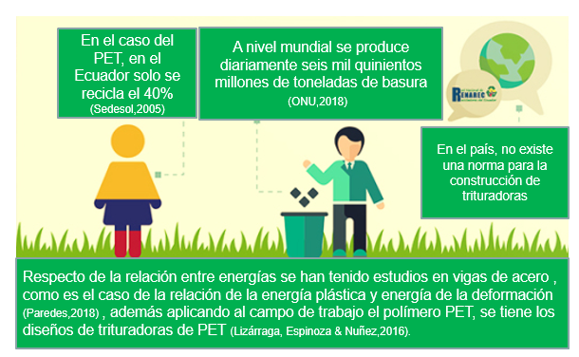
ANTECEDENTES
Notes:
La generación Percapita de residuos domesticos varia según la región y el país

Slide 6
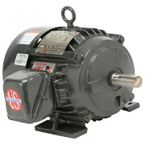
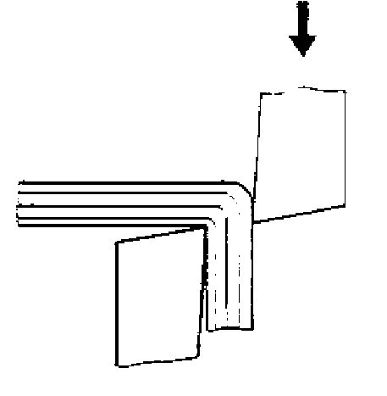
DEFINICIÓN DEL PROBLEMA
Corte adecuado
Velocidad angular
Distancia entre cuchillas
Fuerza de corte
Potencia

Slide 7
ALCANCE
Fuerza de corte producida por las cuchillas.
Determinar el rango de velocidad para un corte de PET adecuado.
Conocer la separación entre cuchillas para que se produzca el corte en las vigas del PET.
Relación entre energía de deformación por fuerza de corte con respecto a la energía cinética.
Notes:
Plantea Determinar

Slide 8
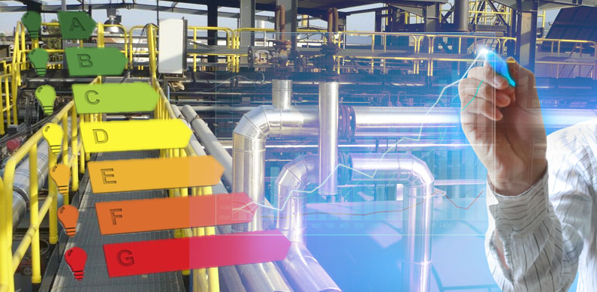
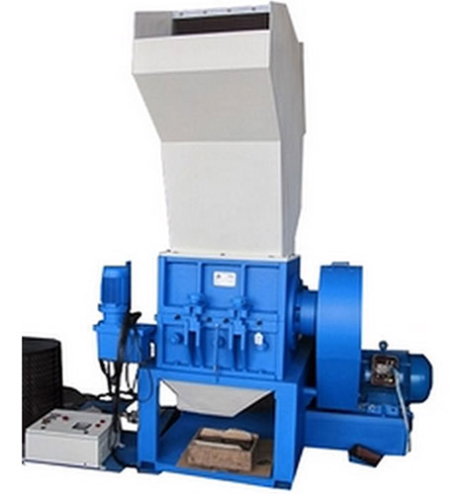
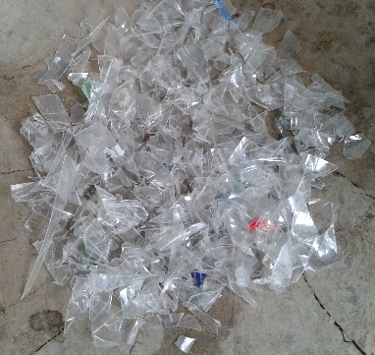
JUSTIFICACIÓN
Condiciones
Industriales y Medioambientales
Amigable con el medio ambiente
Eficiencia Industrial
Daño al ecosistema marino
Máquinas Trituradoras
Diseñado depende de las necesidades.
Pocos casos utilizan estudios o información.
No se fabrican basándose en normativas.
No existen parámetros de fuerza de impacto, velocidad y potencia requerida.
Reciclaje de botellas PET

Slide 9
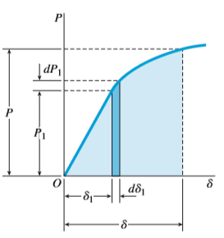
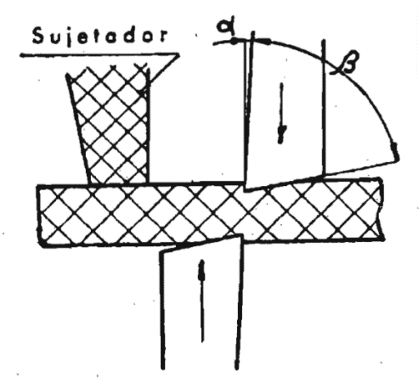
ESTADO DEL ARTE
La Energía no se crea ni se destruye, solo se transforma (Cengel & Boles, 2012)
$$∆E_{u}=W−∆E_{c}$$
$∆E_{u}$: Energía Interna
$W$: Trabajo
$∆E_{c}$: Energía Cinética
Energía de deformación
Energía cinética
Es aquella energía interna que se requiere para deformar un objeto, por efecto de fuerzas externas.
(Cengel & Boles, 2012)
Es el trabajo requerido para variar la velocidad de un cuerpo o partícula que parte del reposo (Serway, 2013)
$P_{1}$: Carga
$E_{cr}$: Energía cinética
$$U=W=\int_{0}^{δ}{P_{1}dδ_{1}}$$
$δ_{1}$: Desplazamiento
$I$: Inercia
$U$: Energía deformación
$$E_{cr}=\frac{1}{2} Iω^{2}$$
$ω$: Energía Cinética
Fuerza de corte
para chapas metálicas, pero se puede emplear para una aproximación con la finalidad de obtener un parámetro de base en el diseño. (Rossi, 1978)
$F_{c}$: Fuerza de corte
$t$: Espesor de la chapa
$γ$:Ángulo de incidencia
$$F_{c}=0.5\left(\frac{t^{2}}{\left.tan{(}γ\right)}\right){\left(0.8)σ\right.}_{r}$$
${\left(σ\right.}_{r}$:Esfuerzo último a la tracción

Slide 10
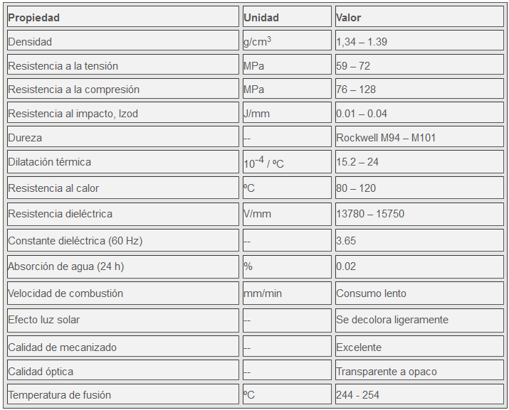
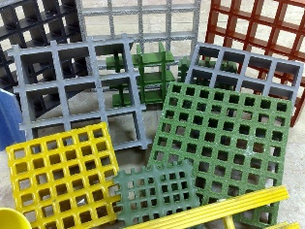
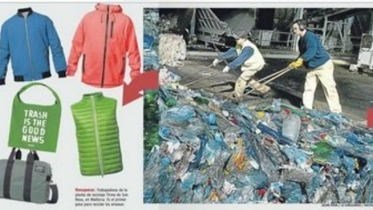
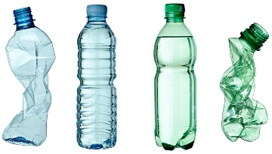
ESTADO DEL ARTE
PET
Tereftalato de polietileno
Familia: Termoplásticos
Estructura química del PET
Inyección
Extrusión
Termoformado
Inyección-soplado
Envases
Mecánicos
Fibra
Notes:
Mecánico= Poliester reforzado con fibra de vidrio
Alto grado de cristalinidad y termoplastico

Slide 11
DISEÑO MECÁNICO
Requerimientos de diseño
Resistencia adecuada de los elementos mecánicos.
Facilidad de mantenimiento.
Confiabilidad en la adquisición de datos.
Seguridad de operación.
Operación sencilla y eficiente.
Disponibilidad y facilidad de construcción.

Slide 12
DISEÑO MECÁNICO
Se especificara el rango de velocidad necesario para el cual se puede realizar el corte.
Se debe seleccionar el motor mediante las características de funcionamiento que exige el banco de pruebas
Se debe determinar la solución más adecuada para transmitir tanto la velocidad como la potencia al eje de rotación
Diseñarse de manera que los factores como vibraciones, perdida de potencia, fricción, entre otras, no afecten el funcionamiento del banco de pruebas
Parámetros de Diseño
Notes:
El Rango de velocidad nos basamos en el catálogo Main Casa Incycle

Slide 13
DISEÑO MECÁNICO
Potencia del motor
Fuerzas aplicadas
Fuerza corte | 165,64 | N
Torque en el eje | 12,42 | Nm
Torque en el rotor | 6,21 | Nm
Diámetro de polea conductora | 3 | in
Relación de transmisión | 0,5
Potencia requería | 1,95 | hp
características del motor
Potencia | 2 | hp
Velocidad | 1800 | rpm
Alimentación | trifásico 220/440 | V
Frecuencia | 60 | Hz
Anexo

Slide 14
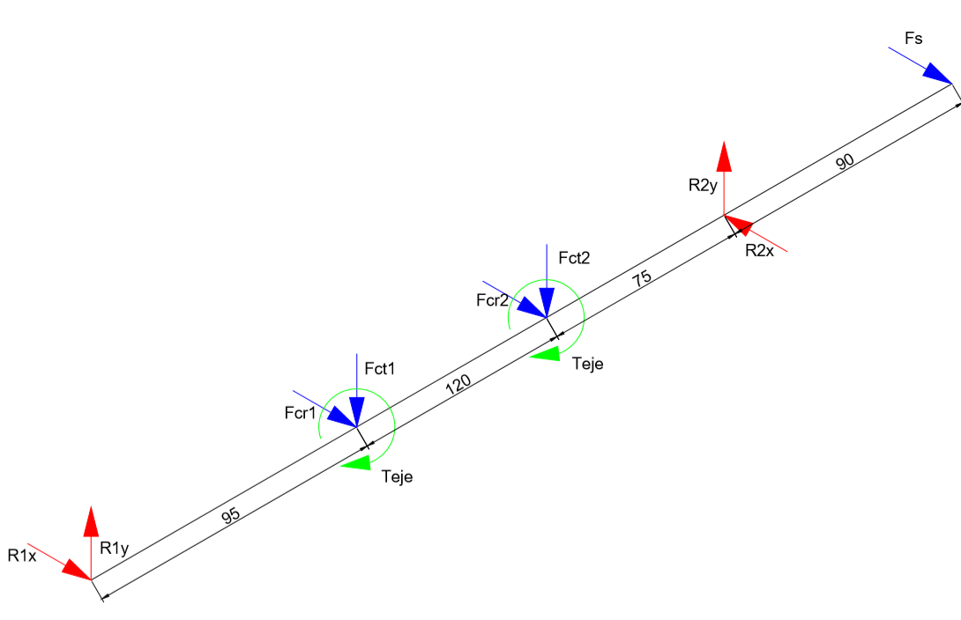
DISEÑO MECÁNICO
Diseño del eje
Reacciones
Reacción 1 x | 153,23 | N
Reacción 2 x | 612,93 | N
Reacción 1 y | 76,62 | N
Reacción 2 y | 88,85 | N
Fuerzas cortantes resultantes
Fuerza cortante A | 171,321 | N
Fuerza cortante B | 174,159 | N
Fuerza cortante C | 174,123 | N
Fuerza cortante D | 619,34 | N
Fuerza cortante E | 459,7 | N
Momentos flectores resultantes
Momento flector A | 0 | Nm
Momento flector B | 16,276 | Nm
Momento flector C | 30,615 | Nm
Momento flector D | 41,373 | Nm
Momento flector E | 0 | Nm
Material
tipo | SAE 1045
Límite de fluencia | 413 | Mpa
Esfuerzo último a la tracción | 655 | MPa
Modulo de elasticidad | 200 | Gpa
porcentaje de elongación | 23 | %
Densidad | 7.85 | g/cm3
Diseño estático
Factor de seguridad | 2
Diámetro | 12.73 | mm
Diseño a fatiga
Limite de resistencia a la fatiga no corregido | 327.5 | Mpa
Limite de resistencia a la fatiga corregido | 199.47 | MPa
diámetro del eje | 21.21 | mm
Anexo
Notes:
Mediante la aplicación de la ASME B106.1M-1985

Slide 15
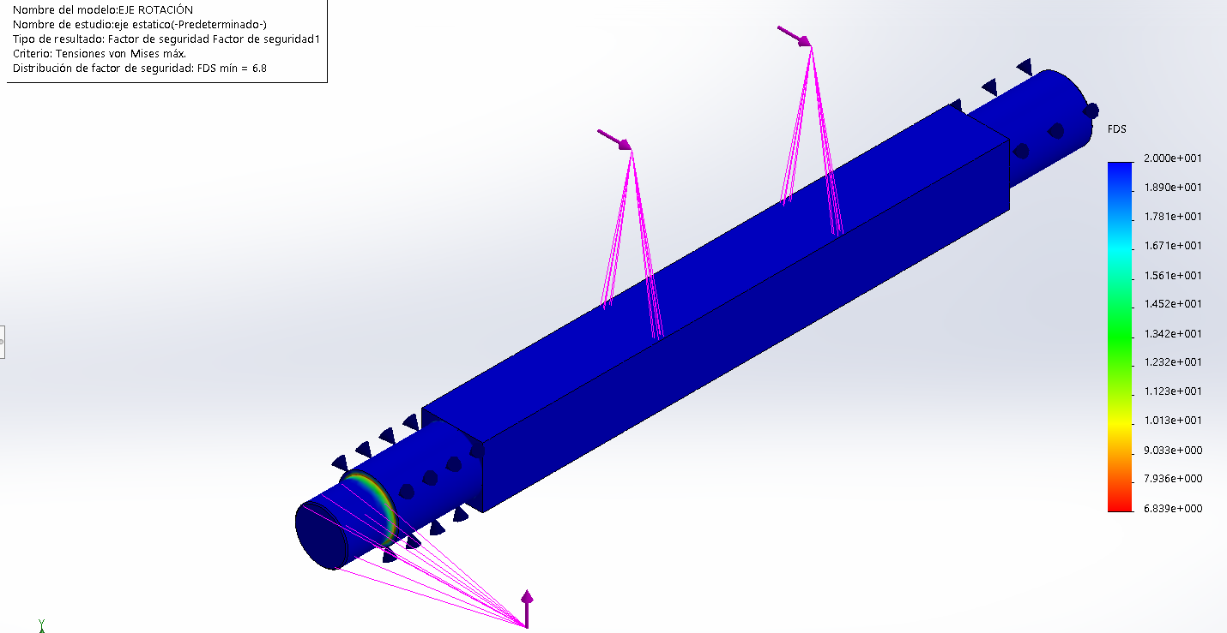
Validación computacional
menor valor del factor de seguridad de 6.839
Anexo
Notes:
Validación computacional del diseño estático

Slide 16
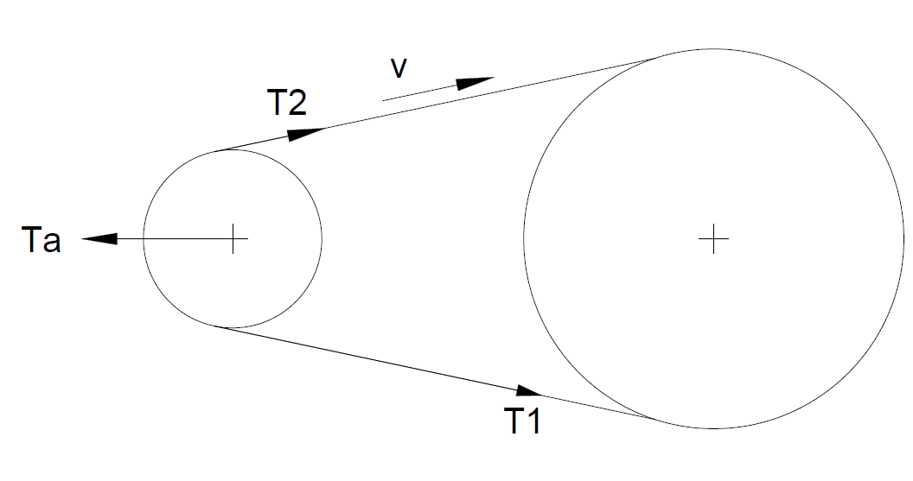
DISEÑO MECÁNICO
Selección de banda
Características
Factor de servicio | 1.5
Sección transversal | Z
Diámetro de Polea conducida | 6 | in
Diámetro de Polea conductora | 3 | in
Velocidad de la banda | 5.94 | m/s
Aproximación entre centros | 0.17 | m
Longitud de la banda | 0.69 | m
Distancia definitiva entre centros | 0.164 | m
Fuerza de las poleas | 306.36 | N
Fuerza tensora 1 | 383.08 | N
Fuerza tensora 2 | 76.62 | N
Anexo

Slide 17
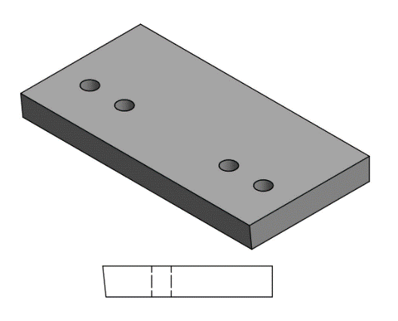
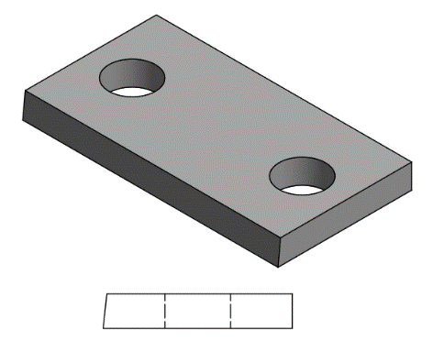
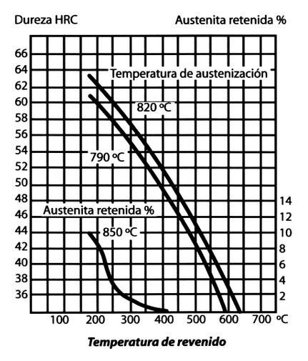
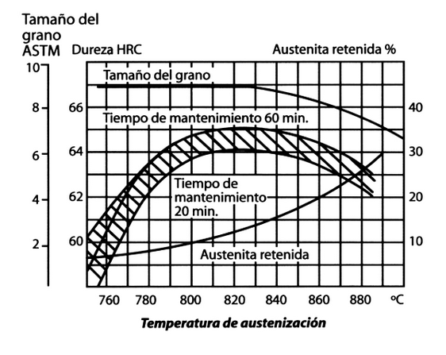
DISEÑO MECÁNICO
Diseño de las cuchillas
Diseño geométrico de las cuchillas
Selección del material
Las dimensiones para las cuchillas utilizadas en la máquina se han ajustado a la disponibilidad de espacio según el diseño del eje.
Alta dureza
Trabajo en frío
Buena maquinabilidad
Buena resistencia al desgaste
Diseño de cuchillas
Ángulo de ataque | 8 | grados
Ángulo de corte | 82 | grados
Dureza | 54-60 | HRC
Densidad | 7800 | Kg/m3
Tratamiento térmico
Temperatura de temple | 820 | $$℃$$
Tiempo de temple | 20 | min
Fluido de enfriamiento | Aceite
Temperatura de evenido | 200 | $$℃$$
Fluido de enfriamiento | Aceite
Dureza | 62 | HRC

Slide 18
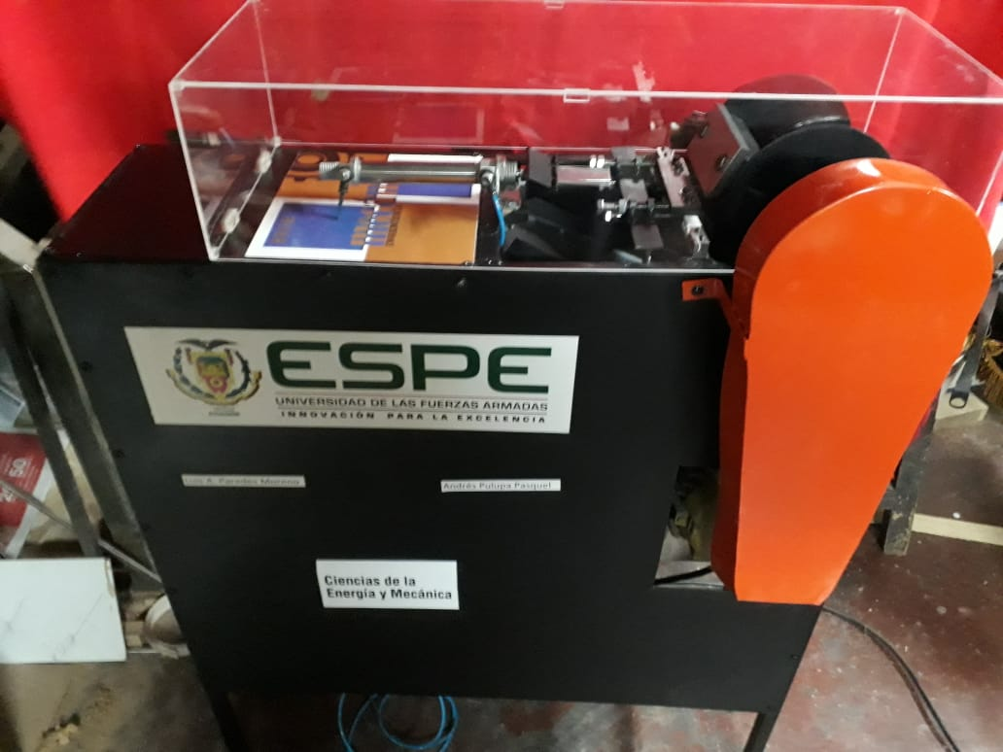
CONSTRUCCIÓN Y ADQUISICIÓN DE DATOS

Slide 19
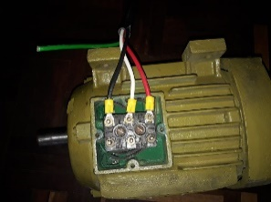
CONSTRUCCIÓN Y ADQUISICIÓN DE DATOS
VFD 1,5 KW
Pistón Neumático
Sensor infrarrojo
FC-03
Electroválvula neumática solenoide
Tubo ■ 20x20x3 mm
Motor trifásico cerrado 2HP
Notes:
-Sensor Infarrojo FC-03 Modulo de acondicionamiento LM393
-No va a ser sometidos a esfuerzos elevados

Slide 20
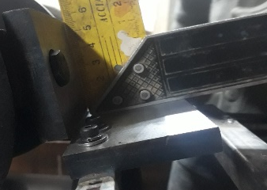
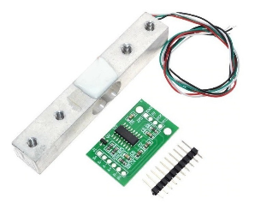
CONSTRUCCIÓN Y ADQUISICIÓN DE DATOS
110° grados
ángulo de incidencia 16°
Celdas de carga de 20 KG
Notes:
-Celda de carga con acondicionamiento XH711

Slide 21
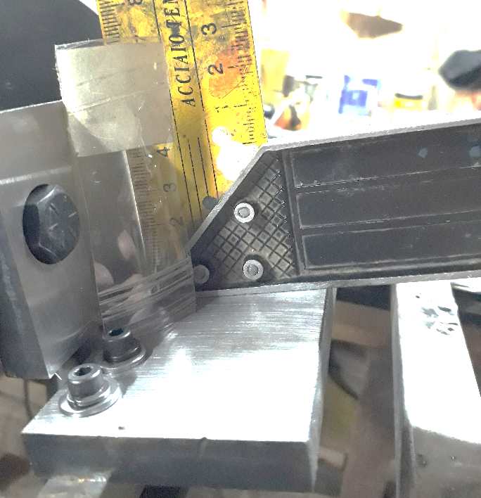
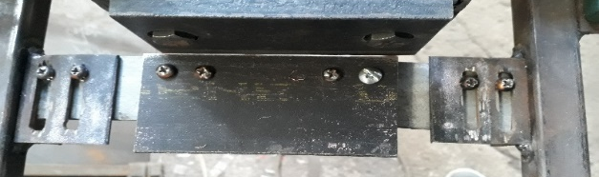
CONSTRUCCIÓN Y ADQUISICIÓN DE DATOS
Disposición entre cuchillas
Soporte de la cuchilla fija
Ángulo de 90°
Ángulo de 110°-120
º Misma posición
º Dimensiones (104x60x10)
º Asemejar las dimensiones
donde se van asentar.
º Menor contacto
Instalación de las celdas de carga
Ángulo de corte
Dos soportes, colocados sin ayuda del nivel
Superficie continua
Alzas en las celdas
Ángulo de incidencia entre 6°- 8°
Ángulo de incidencia entre 16°-18°
Notes:
SENSORES

Slide 22
ANÁLISIS DE RESULTADOS
Implementación del programa
Software de adquisión de Datos y análisis Matemático
Este software tiene compatibilidad con todos los sensores a implementados, además de contar con librerías específicas para estos sensores y módulos de acondicionamiento.

Slide 23
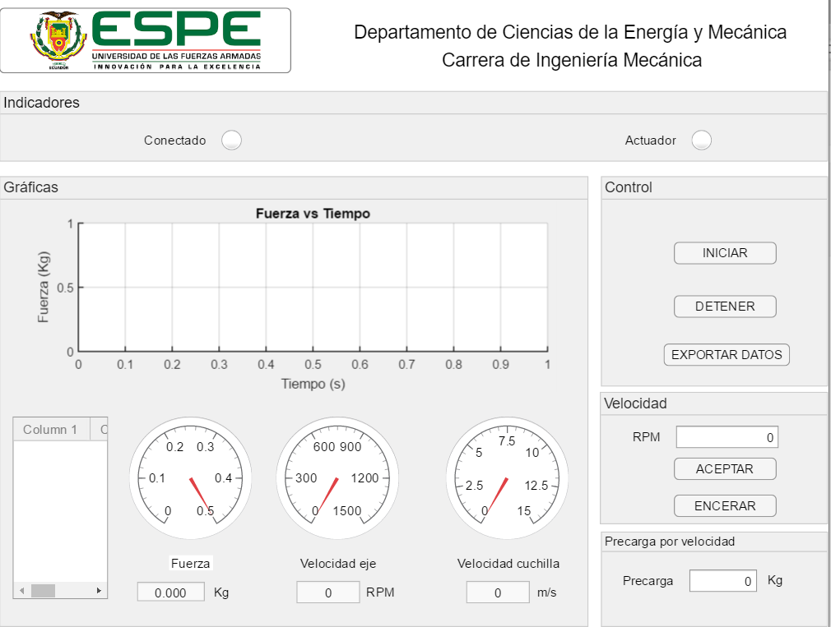
ANÁLISIS DE RESULTADOS
Interfaz de usuario
Elementos de la interfaz
Medición de la fuerza
Medición de la velocidad rotacional y lineal
Gráfica de fuerza en tiempo real
Inicio de corrida del programa
Detener el programa
Exportación de datos
Compensación de la precarga
Control del pistón neumático
3
4
5
6
1
2
8
7

Slide 24
ANÁLISIS DE RESULTADOS
Ensayo Isostático
Este ensayo se lo realizó aplicando carga progresivamente hasta romper cada probeta, procurando que la fuerza no sobrepase la capacidad de las celdas de carga.
Con ello se obtiene la ecuación de la fuerza de corte
$$F_{c}\left(x\right)=−20.988x^{2}+166.16x−5.3289$$

Slide 25
ANÁLISIS DE RESULTADOS
Ensayo a 60 RPM
Para obtener una idea de la tendencia de la fuerza conforme la velocidad aumenta se tomo un ensayo a 60 RPM con una probeta de 0.221 mm de espesor y 22.2 mm de ancho
espesor (mm) | fuerza (Kg)
0.21 | 5.941509

Slide 26
ANÁLISIS DE RESULTADOS
Fuerzas a Diferentes velocidades

Slide 27
ANÁLISIS DE RESULTADOS
Esfuerzo cortante en condiciones isostáticas
espesor (mm) | esfuerzo cortante (Kg/mm2)
0.3 | 4.20
0.55 | 4.40
0.837 | 5.03
1.132 | 4.53
1.358 | 4.95
1.7218 | 4.51

Slide 28
ANÁLISIS DE RESULTADOS
Esfuerzo cortante a diferentes velocidades
Esfuerzo cortante a diferentes velocidades

Slide 29
ANÁLISIS DE RESULTADOS
Esfuerzo cortante con 1 probeta
Gráfica con los valores dinámicos
Gráfica con los valores isostáticos y dinámicos

Slide 30
ANÁLISIS DE RESULTADOS
Relación porcentual entre el esfuerzo cortante en condiciones isostáticas y dinámicas

Slide 31
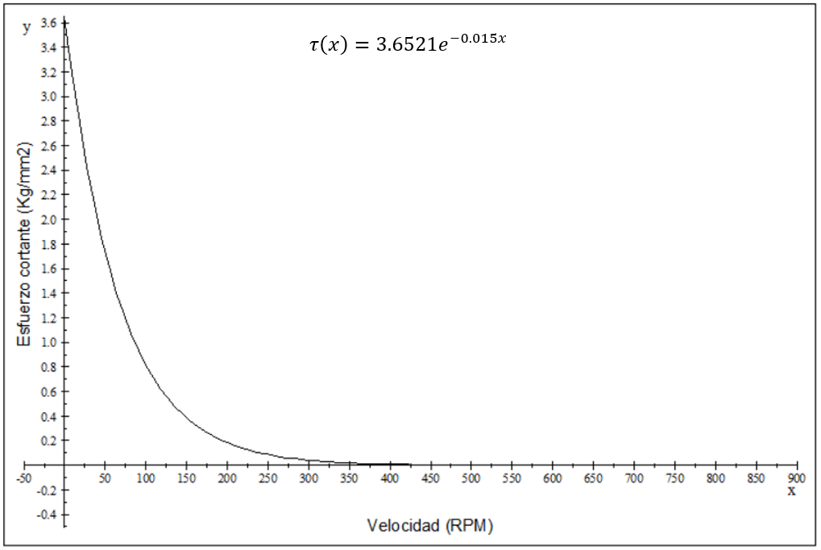
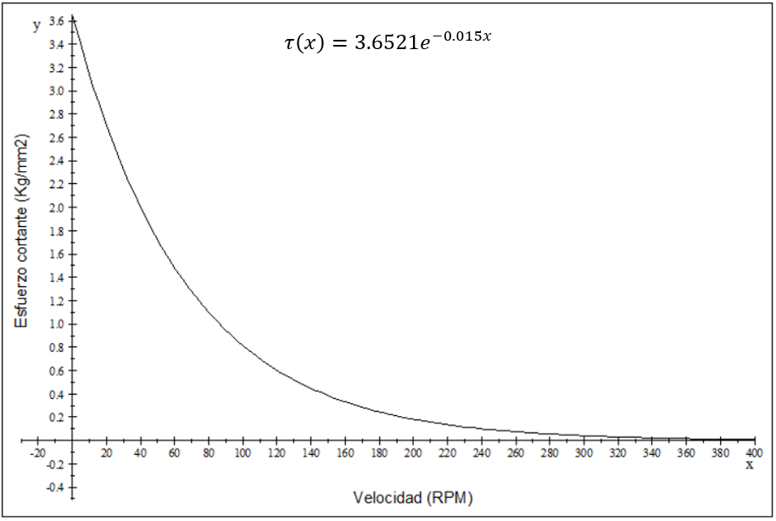
ANÁLISIS DE RESULTADOS
Velocidad más adecuada para el corte
Utilizando la ecuación de la gráfica entregada por el Excel se obtiene la gráfica un software de análisis matemático y gráficas
Definiendo el dominio en el rango en que el esfuerzo cortante empieza a mantenerse constante

Slide 32
ANÁLISIS DE RESULTADOS
Mediante la gráfica se considera que a partir de 100 RPM a 300 RPM se obtiene el corte adecuado del PET y en donde el esfuerzo cortante empieza a disminuir.
velocidad (RPM) | esfuerzo de análisis (Kg/mm2) | esfuerzo cortante estático (Kg/mm2) | Relación porcentual (%)
100 | 0.815 | 4.20 | 19.40
140 | 0.447 | 4.20 | 10.65
180 | 0.245 | 4.20 | 5.84
220 | 0.135 | 4.20 | 3.21
280 | 0.055 | 4.20 | 1.30
300 | 0.041 | 4.20 | 0.97
Análisis de resultados en velocidades consideradas

Slide 33
ANÁLISIS DE RESULTADOS
Relación porcentual del esfuerzo cortante y el esfuerzo último a la tracción
Esfuerzo cortante (Mpa) | Esfuerzo último (Mpa) | Relación porcentual (%)
26.494 | 96.86 | 27.35
26.494 | 106.19 | 24.95
26.494 | 107.52 | 24.64
26.494 | 117.82 | 22.49
Notes:
Maquina de ensayo a tracción

Slide 34
ANÁLISIS DE RESULTADOS
Relación porcentual de los esfuerzos cortantes en condiciones isostáticas
Esfuerzo cortante 1 (Mpa) | Esfuerzo cortante 2 (MPa) | Relación porcentual (%)
26.494 | 4.2 | 15.85
26.494 | 4.4 | 16.61
26.494 | 5.03 | 18.99
26.494 | 4.53 | 17.10
26.494 | 4.95 | 18.68
26.494 | 4.51 | 17.02
Notes:
Maquina de ensayos Universal AMSLER DE 10 T

Slide 35
ANÁLISIS DE RESULTADOS
Energía de la deformación en los ensayos dinámicos
Velocidad (RPM) | Energía de deformación (J)
0 | 0.032
60 | 0.007
400 | 0.00007
500 | 0.00006
600 | 0.00006
700 | 0.00007
800 | 0.00004
900 | 0.00006

Slide 36
ANÁLISIS DE RESULTADOS
Relación porcentual entre la energía de deformación estática dinámica
velocidad de rotación | Energía deformación dinámica (J) | Energía deformación estática (J) | relación (%)
400 | 0.00247 | 0.656 | 0.3776
500 | 0.00236 | 0.656 | 0.361
600 | 0.00233 | 0.656 | 0.356
700 | 0.001907 | 0.656 | 0.291
800 | 0.00177 | 0.656 | 0.269
900 | 0.001164 | 0.656 | 0.177

Slide 37
ANÁLISIS DE RESULTADOS
Energía de la deformación respecto de la energía cinética
velocidad (RPM) | velocidad (rad/s) | Inercia (gmm2) | Energía cinética (J) | energía deformación (J)
0 | 0 | 0.062 | 0 | 1.159
400 | 41.89 | 0.062 | 54.396 | 0.002
500 | 52.36 | 0.062 | 84.993 | 0.002
600 | 62.83 | 0.062 | 122.390 | 0.002
700 | 73.30 | 0.062 | 166.586 | 0.002
800 | 83.78 | 0.062 | 217.582 | 0.001
900 | 94.25 | 0.062 | 275.378 | 0.001

Slide 38
CONCLUSIONES
A través del ensayo de tracción realizado al PET, considerando diferentes marcas de botellas, se concluye que el comportamiento del PET respecto de sus propiedades varia significativamente entre cada tipo de botella, estas variaciones se pueden deber a diversos factores que influyen en las características del material (PET), tales como el proceso de manufactura, la pureza del material, la composición química del material, entre otros.
Por medio de la comparación entre los resultados obtenidos en la máquina de ensayos universal, en el ensayo a tracción y el ensayo de corte en condiciones isostáticas, se concluye que la relación porcentual entre el esfuerzo cortante en el PET y el esfuerzo último a la tracción en el PET se encuentra entre el 22% y el 27%.

Slide 39
CONCLUSIONES
En el ensayo de tracción realizado los resultados obtenidos demuestran que existe un porcentaje de variación de los valores teóricos que van de 59 a 72 MPa, con los valores experimentales que se comprende entre 74.67 y 100.22 MPa, teniendo así una variación de entre 3% a 39%, dependiendo del tipo de utilidad que haya tenido la botella de la cual se han extraído las probetas, recalcando que todas las probetas se han obtenido en una misma dirección.
Se realizó el diseño y simulación de los principales elementos que componen el banco de pruebas, se concluye que el diseño es el más adecuado, en el cual cabe destacar los principales parámetros que se deben manejar como la distancia entre cuchillas, las cuales deben tener una distancia menor al espesor de las probetas, para que exista un corte limpio.

Slide 40
CONCLUSIONES
Realizando el análisis de los resultados obtenidos en los ensayos, se concluye que existe una relación inversamente proporcional entre la velocidad de rotación del eje y el esfuerzo cortante, según las gráficas obtenidas la tendencia de relación entre estos parámetros es exponencial, es decir que mientras la velocidad tienda a 0, el esfuerzo cortante se incrementara de igual manera hasta llegar a un valor referencia, el cual es el valor obtenido en el ensayo realizado sin velocidad, según estos resultados el esfuerzo cortante en rotación se comprende entre el 0.24% y el 0.11% del esfuerzo cortante en condiciones isostáticas.
En el análisis realizado en la gráfica tendencia de la curva esfuerzo respecto a la velocidad, se han concluido que la relación porcentual más adecuada entre el esfuerzo cortante dinámico e isostático es de 5.84% correspondiente a 180 RPM, bajo este valor las diferencias entre las relaciones porcentual disminuyen hasta tender a cero, es decir que a partir de una velocidad de 180 RPM en adelante el corte será mucho mejor y el esfuerzo cortante mínimo.

Slide 41
CONCLUSIONES
En el análisis de los resultados de la relación de la energía de deformación estática obtenida la máquina de ensayos universales y la obtenida en los ensayos dinámicos se concluye que las energías de deformación dinámicas están comprendidas entre el 0.377% y el 0.177% de la energía de deformación estática.
Con los resultados obtenidos al relacionar la energía de deformación y la energía cinética se concluye, que el comportamiento de la energía de deformación respecto de la energía cinética es exponencial, tal como en los otros casos analizados, además de que se concluye que la fuerza de corte o de impacto generada en el corte del PET es inversamente proporcional a la energía cinética, es decir que pasada una velocidad de 180 RPM la fuerza de corte tendera a disminuir.

Slide 42
CONCLUSIONES
La potencia para cortar PET, es relativamente constante pues la fuerza de corte respecto de la velocidad, son inversamente proporcionales, ya que los valores de fuerza calculada en la ecuación de potencia y la fuerza obtenida a través del banco de pruebas es del 6%, indicándonos que la potencia que se calculó tiende ser igual para cada una de las velocidades, lo que varía es la relación entre la fuerza y la velocidad.
Se diseñó un protocolo de pruebas en base a los requerimientos necesarios para el banco de pruebas previo investigación, para un funcionamiento apropiado, teniendo en cuenta la seguridad de aquellos que operen la máquina, indicando en este protocolo los pasos a seguir para que los ensayos a realizar sean verídicos y cumpla repetibilidad.

Slide 43
CONCLUSIONES
Para la realización de los ensayos se debe tener en cuenta el tipo de material a utilizar, puesto que el PET en condiciones ambientales, de almacenamiento o de manufactura, generan cambios en las propiedades del PET, lo cual puede generar resultados con grandes variaciones respecto de los otros ensayos realizados y se los puede tomar como resultados no concluyentes.

Slide 44
RECOMENDACIONES
Es aconsejable no sobrepasar la capacidad de medida de las celdas de carga, considerando que, pese a que la fuerza de impacto registrada no es muy alta, el impacto producido sobre estas genera deformaciones plásticas muy imperceptibles, las cuales generan un daño en la galga de medición interna de la celda de carga.
Se recomienda dar continuidad no solo realizar ensayos con un solo material, sino que se pueda aplicar a otros tipos de materiales, mejorando los recursos vigentes del banco de pruebas.

Slide 45
RECOMENDACIONES
Para realizar ensayos de comparación con otros bancos de pruebas debe existir reproducibilidad, con la finalidad que los datos que se obtenga, mantengan una correlación entre los datos de ambos bancos de prueba.
Para futuros ensayos que se realicen en este tipo de máquinas, se debe considerar varios ángulos de corte, puesto que los ángulos que presentan las cuchillas pueden ofrecer otros resultados diferentes los que se han obtenido en el presente proyecto.

Slide 46
RECOMENDACIONES
Para la utilización del banco de pruebas, se deben considerar las condiciones en las cuales el banco de pruebas va a funcionar, puesto que al cambiar las condiciones en las cuales se esta trabajando, se puede tener datos diferentes.
Cerciorarse del origen y procedimiento de elaboración del material que se va a trabajar, para que exista una uniformidad y semejanza en sus propiedades tanto físicas como químicas en todas las probetas, con el fin de evitar un excesivo GAP.

Slide 47
GRACIAS

Slide 48
Anexos

Slide 49
Funcionamiento del banco de pruebas

Slide 50
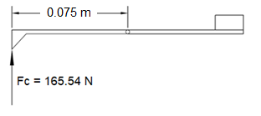
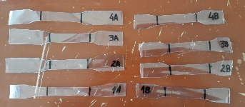
DISEÑO MECÁNICO
Cálculo de potencia del Motor
Velocidad de Trabajo
Potencia Requerida
La velocidad de trabajo es de 700 rpm puesto que se ha considerado una velocidad crítica de 800 rpm
$$N_{2}=800 rpm$$
se partirá del torque para cortar el PET
Fuerza requerida para el corte en PET
$$τ=0.075m \left(165.54N\right)=12.42Nm$$
El Esfuerzo último es por medio del ensayo a tracción del PET siendo el valor de 103,4 Mpa.
El espesor, es la unión de tres probetas de PET, danto un promedio de 0,75 mm
El ángulo de abertura es de 8 grados para tener un caso más confiable.
Relación de transmisión
$$\left.F_{c}=(0.8)\frac{0.5{\left(0.75 mm\right)}^{2}}{\tan\left(8\right)}(103.4 MPa)\right)$$
$$i=\frac{N_{2}}{N_{1}}=\frac{800}{1600}=0.5$$
$$i=\frac{D_{2}}{D_{1}}; D_{2}=152.4 mm$$
$$F =\frac{τ}{D_{2}/2}=\frac{12.415 Nm}{0.076 m}=162.93 N$$
Transmisión de fuerzas
$$F_{c}=165.54 N$$
$$τ=F\left(\frac{D_{1}}{2}\right)=162.93N\left(\frac{0,0038 m}{2}\right)=6,21 Nm$$
ASTM D638-03
$$Pot=τω=6,21Nm\left(1800\left(\frac{2π}{60}\right)\frac{rad}{s} \right)=1170.55 W=1.56 hp≈1.6 hp$$
$$Pd=1.95 hp≈2 hp$$

Slide 51
DISEÑO MECÁNICO
Selección de Bandas
Fuerzas de las poleas
Velocidad de la banda
Factor de Servicio
$$v=\frac{\left(1600rpm \right)∗63 mm}{19100}=5.94\frac{m}{s}$$
$$P=\frac{100∗k_{d}∗Pm}{v∗k_{2}}$$
Según el catálogo el factor que se ajusta es el 1.2 pues trabajara menos de 10 horas y en cizalla
$$Pd=1.2∗1.5 Hp$$
$$Pd=1.8 hp$$
$$P=\frac{100∗1.2∗1.5 HP}{5.94\frac{m}{s}∗0.97}$$
Aproximación entre centros
$$a=\frac{D_{1}+3D_{2}}{2}=\frac{0.126+3∗0.063}{2}$$
Sección transversal de la banda
Sección transversal de la banda
$$P=31.24 kgf$$
$a$=0,17m
Longitud de la banda
$$L_{p}=2a+1.57\left(D_{1}+D_{2}\right)+\frac{{\left(D1−D2\right)}^{2}}{4a}$$
$$L_{p}=0.688 m$$
$$T_{1}=1.25∗31.24$$
$$T_{1}=39.05 kgf=383.08 N$$
$$T_{2}=0.25∗31.24$$
$$T_{2}=7.81 kgf=76.62 N$$
Distancia definitiva entre centros
$$a_{T}=a−\frac{L_{pT}−L_{p}}{2}=0.164 m$$

Slide 52
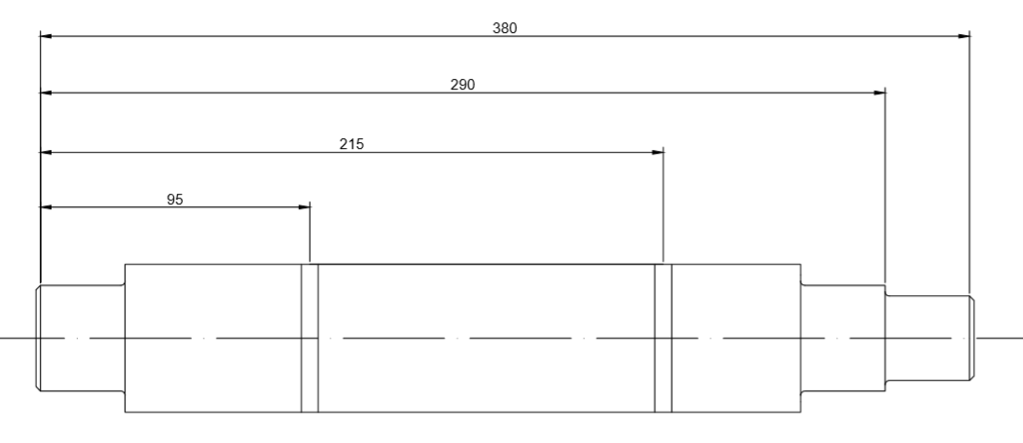
DISEÑO MECÁNICO
Diseño del Eje
Diseño Estático
$$\sum{F_{x}=0}$$
$$\sum{F_{y}=0}$$
$$F_{s}=T_{1}+T_{2}$$
$$F_{ct1}=F_{ct2}=\frac{F_{c}}{2}$$
$$F_{s}=459.7 N$$
$$R_{1x}=−F_{cr1}−F_{cr2}−R_{2x}−F_{s}$$
$$R_{1y}=F_{c1}+F_{c2}−R_{2y}$$
$$T_{eje}=F_{ct1}\left(r_{c}\right)$$
$$T_{eje}=82.77 N∗\left(0.075 m\right)$$
$$T_{eje}=6.21 Nm$$
$$F_{ct1}=82.77 N$$
$$F_{ct2}=82.77 N$$
$$F_{cr1}=0 N$$
$$F_{cr2}=0 N$$
$$\sum{M_{AXZ}=0}$$
$$\sum{M_{AYZ}=0}$$
$$R_{2x}=−\frac{\left(F_{cr1}\left(d_{1}\right)+F_{cr2}\left(d_{2}\right)+F_{s}\left(d_{4}\right)\right)}{d_{3}}$$
$$R_{2y}=\frac{F_{c1}\left(d_{1}\right)+F_{c2}\left(d_{2}\right)}{d_{3}}$$
$$R_{2x}=−612.933 N$$
$$R_{2y}=88.851 N$$
$$R_{1x}=153.233N$$
$$R_{1y}=76.619 N$$

Slide 53
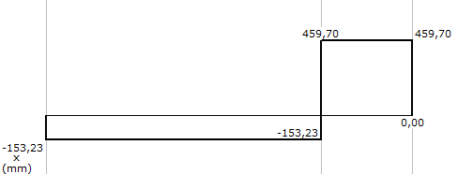
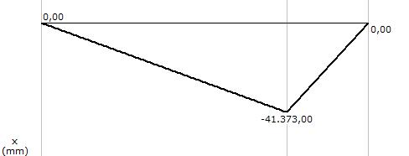
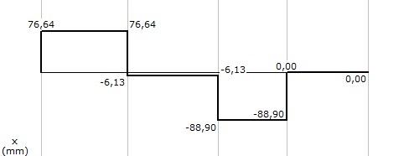
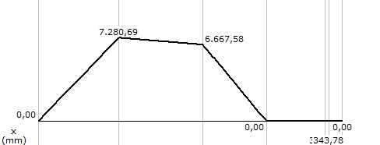
DISEÑO MECÁNICO
Diseño del Eje
Fuerzas cortantes en el plano XZ
Momentos en el plano XZ
$$V_{Axz}=153.233 N$$
$$V_{Bxz}=0N$$
$$V_{Cxz}=0 N$$
$$V_{Dxz}=−612.933 N$$
$$V_{Exz}=459.7 N$$
$$M_{Axz}=0 Nm$$
$$M_{Bxz}=14.557 Nm$$
$$M_{Cxz}=29.88 Nm$$
$$M_{Dxz}=41.37 Nm$$
$$M_{Exz}=0 Nm$$
Fuerzas cortantes en el plano YZ
Momentos en el plano YZ
$$V_{Ayz}=76.619 N$$
$$V_{Byz}=82.77 N$$
$$V_{Cyz}=82.77 N$$
$$V_{Dyz}=88.851 N$$
$$V_{Eyz}=0 N$$
$$M_{Ayz}=0 Nm$$
$$M_{Byz}=7.279 Nm$$
$$M_{Cyz}=6.664 Nm$$
$$M_{Dyz}=0 Nm$$
$$M_{Eyz}=0 Nm$$

Slide 54
DISEÑO MECÁNICO
Diseño del Eje
Momentos resultados en cada sección
Cortantes resultantes en cada sección
$$τ_{max}=\frac{σ_{1}−σ_{2}}{2}$$
$$M_{A}=\sqrt{M_{Axz}^{2}+M_{Ayz}^{2}}=0 Nm$$
$$M_{B}=\sqrt{M_{Bxz}^{2}+M_{Byz}^{2}}=16.276 Nm$$
$$M_{C}=\sqrt{M_{Cxz}^{2}+M_{Cyz}^{2}}=30.615 Nm$$
$$M_{D}=\sqrt{M_{Dxz}^{2}+M_{Dyz}^{2}}=41.373 Nm$$
$$M_{E}=\sqrt{M_{Exz}^{2}+M_{Eyz}^{2}}=0 Nm$$
$$V_{A}=\sqrt{V_{Axz}^{2}+V_{Ayz}^{2}}=171.321 N$$
$$V_{B}=\sqrt{V_{Bxz}^{2}+V_{Byz}^{2}}=174.159 N$$
$$V_{C}=\sqrt{V_{Cxz}^{2}+V_{Cyz}^{2}}=174.123 N$$
$$V_{D}=\sqrt{V_{Dxz}^{2}+V_{Dyz}^{2}}=619.34N$$
$$V_{E}=\sqrt{V_{Exz}^{2}+V_{Eyz}^{2}}=459.7 N$$
$$σ_{1}=\left(\frac{16 M_{D}}{πd_{D}^{3}}\right)+\sqrt{{\left(\frac{16 M_{D}}{πd_{D}^{3}}\right)}^{2}+{\left(\frac{16 T_{eje}}{πd_{D}^{3}}\right)}^{2} }$$
$$σ_{2}=\left(\frac{16 M_{D}}{πd_{D}^{3}}\right)−\sqrt{{\left(\frac{16 M_{D}}{πd_{D}^{3}}\right)}^{2}+{\left(\frac{16 T_{eje}}{πd_{D}^{3}}\right)}^{2} }$$
$$τ_{max}=\sqrt{{\left(\frac{16 M_{D}}{πd_{D}^{3}}\right)}^{2}+{\left(\frac{16 T_{eje}}{πd_{D}^{3}}\right)}^{2} }$$
Determinación del diámetro del eje
$$n=\frac{0.5 S_{y}}{τ_{max}}$$
$$2=\frac{0.5\left(413 MPa\right)}{\sqrt{{\left(\frac{16\left(4.13x{10}^{4}Nmm\right)}{π{\left(d_{D}\right)}^{3}}\right)}^{2}+{\left(\frac{16\left(6.21x{10}^{3}Nmm\right)}{π{\left(d_{D}\right)}^{3}}\right)}^{2}}}$$
$$d_{D}=12.73 mm$$

Slide 55
DISEÑO MECÁNICO
Diseño del Eje (Dinámico)
Límite de resistencia a la fatiga no corregida
Factor de temperatura
Concentradores de esfuerzos
$$S_{enc}=0.5∗655 MPa$$
$$S_{enc}=327.5 MPa$$
$$C_{T}=1$$
Sensibilidad de la muesca
Concentrador de esfuerzo a torsión
$$q=\frac{1}{1+\frac{\sqrt{a}}{r}}$$
$$K_{ts}=A_{cet}{\left(\frac{r}{d_{B}}\right)}^{b_{cet}}$$
Factor de confiabilidad
$$C_{conf}=0.753$$
$$q=\frac{1}{1+\frac{0.066}{\sqrt{0.02}}}$$
$$q=0.682$$
$$K_{ts}=0.84897{\left(\frac{5 mm}{20.308 mm}\right)}^{−0.23161l}$$
$$K_{ts}=2.002$$
Factor de carga
$$C_{carga}=1$$
Limite a la fatiga corregido
Factor de tamaño
$$S_{e}=C_{carga}C_{tamaño}C_{sup}C_{T}C_{conf}S_{enc}$$
$$C_{tamaño}=1.189{\left(20.308\right)}^{−0.097}$$
$$C_{tamaño}=1.735$$
$$S_{e}=\left(1\right)\left(1\right)\left(0.81\right)\left(1\right)\left(0.753\right)\left(327.5\right)$$
$$S_{e}=199.47 MPa$$
Concentrador de esfuerzo a flexión
Concentrador de esfuerzo dinámico
$$K_{t}=A_{cet}{\left(\frac{r}{d_{B}}\right)}^{b_{cet}}$$
$$K_{f}=1+q\left(k_{t}−1\right)$$
Factor de superficie
$$K_{t}=0.97098{\left(\frac{5 mm}{20.308 mm}\right)}^{−0.21796}$$
$$K_{t}=2.177$$
$$K_{f}=1.80$$
$$C_{sup}=4.51{\left(655\right)}^{−0.265}$$
$$C_{sup}=0.81$$
$$K_{fs}=1+q\left(k_{ts}−1\right)$$
$$K_{fs}=1+0.682\left(2.002−1\right)$$
$$K_{fs}=1.683$$

Slide 56
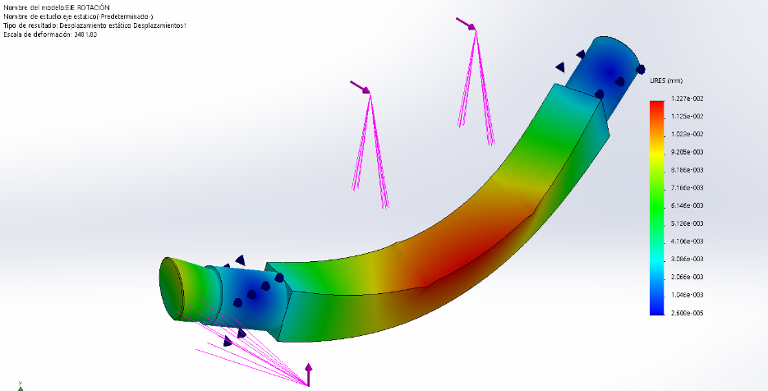
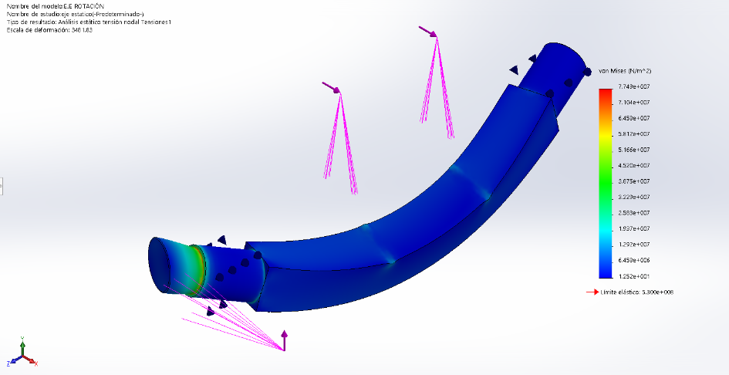
DISEÑO MECÁNICO
Diseño del Eje (Dinámico)
mayor desplazamiento es de $0.01227 mm$ y el menor desplazamiento tiende a cero
$$d_{Df}={\left\{\left(\frac{32 N_{se}}{π}\right){\left[{\left(\frac{K_{f} M_{max}}{S_{e}}\right)}^{2}+\frac{3}{4}{\left(K_{fsm}\frac{T_{eje}}{S_{y}}\right)}^{2}\right]}^{\frac{1}{2}}\right\}}^{\frac{1}{3}}$$
$$d_{Df}={\left\{\left(\frac{32 \left(2.5\right)}{π}\right){\left[{\left(\frac{\left(1.81\right)\left(41.37 Nm\right) }{199.47 MPa}\right)}^{2}+\frac{3}{4}{\left(6.208 Nm\frac{6.21 Nm}{413 MPa}\right)}^{2}\right]}^{\frac{1}{2}}\right\}}^{\frac{1}{3}}$$
$$d_{Df}=21.21 mm=0.84 in$$
máximo valor de $77.49 MPa$ y el menor valor de 12.52 $Pa$.
menor valor del factor de seguridad de 6.839

Slide 57
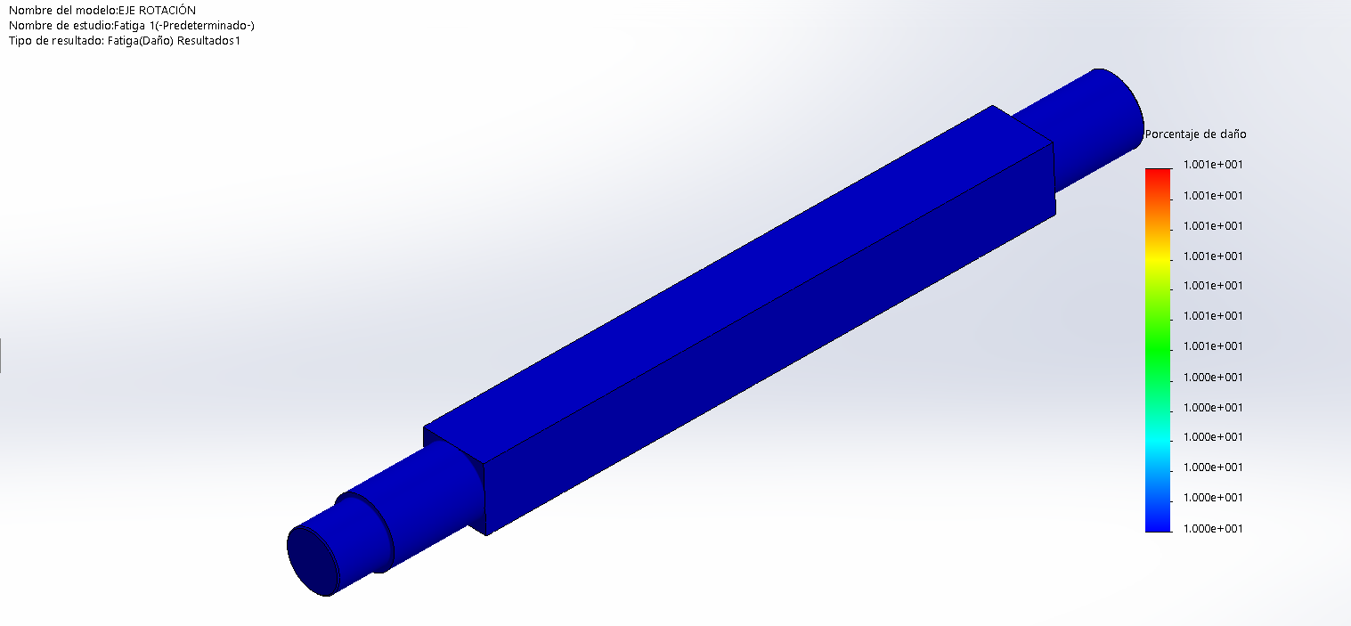
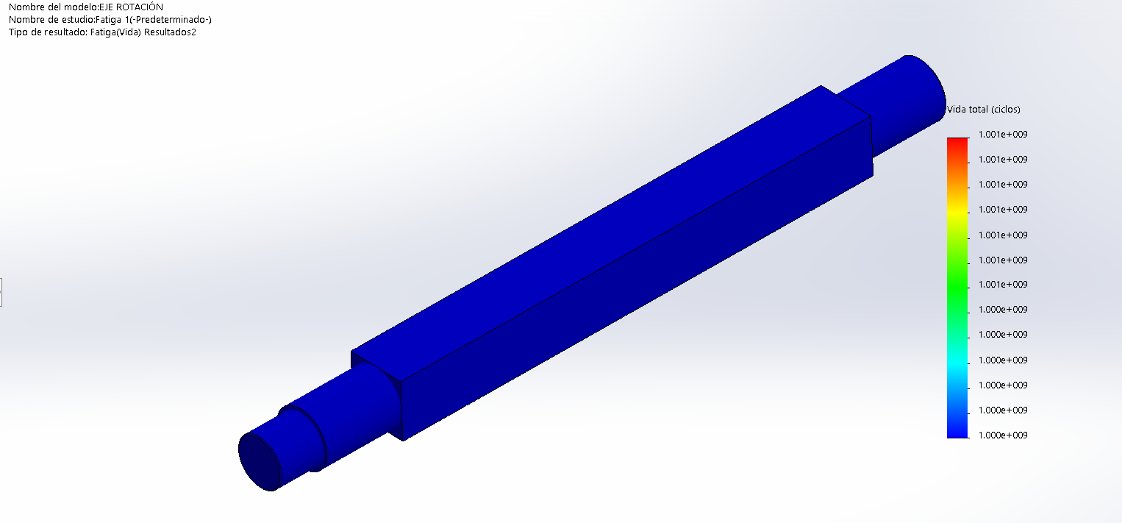
DISEÑO MECÁNICO
Diseño del Eje (Dinámico)
Con los resultados obtenidos en la simulación respecto al daño, como se muestra en la figura A, se ha determinado que no existe daño alguno en el eje, lo que indicaría que el eje está trabajando en vida infinita como se muestra en la figura B

Slide 58
Requerimientos de diseño | prioridad
 | 5 | 4 | 3 | 2 | 1 | resultado
Facilidad de operación | x |  |  |  |  | 5
Tiempo de servicio |  |  | x |  |  | 3
Seguridad de operación | x |  |  |  |  | 5
Facilidad de mantenimiento |  | x |  |  |  | 4
Factibilidad de construcción |  | x |  |  |  | 4
Resistencia adecuada de materiales | x |  |  |  |  | 5
Confiabilidad de resultados | x |  |  |  |  | 5
Relación adecuada costo/operación |  |  | x |  |  | 3
Factibilidad de reparación |  |  | x |  |  | 3
Numero apropiado de componentes |  |  |  | x |  | 2
Protección adecuada de la estructura |  |  | x |  |  | 3
Ergonomía apropiada de operación |  |  | x |  |  | 3

Slide 59
ANÁLISIS DE RESULTADOS
Esfuerzo cortante con 2 probeta
Gráfica con los valores dinámicos
Gráfica con los valores isostáticos y dinámicos

Slide 60
ANÁLISIS DE RESULTADOS
Esfuerzo cortante con 3 probeta
Gráfica con los valores dinámicos
Gráfica con los valores isostáticos y dinámicos

Slide 61
ANÁLISIS DE RESULTADOS
Esfuerzo cortante con 4 probeta
Gráfica con los valores dinámicos
Gráfica con los valores estáticos y dinámicos

Slide 62
ANÁLISIS DE RESULTADOS
Esfuerzo cortante con 5 probeta
Gráfica con los valores dinámicos
Gráfica con los valores isostáticos y dinámicos

Slide 63
ANÁLISIS DE RESULTADOS
Esfuerzo cortante con 6 probeta
Gráfica con los valores dinámicos
Gráfica con los valores isostáticos y dinámicos

Slide 64
ANÁLISIS DE RESULTADOS
Relación porcentual entre el esfuerzo cortante en condiciones isostáticas y dinámicas
400 RPM
500 RPM
Ensayo | esfuerzo cortante estático (Kg/mm2) | esfuerzo cortante dinámico (Kg/mm2) | Relación porcentual (%)
1 | 4.201 | 0.010 | 0.241
2 | 4.398 | 0.009 | 0.212
3 | 5.026 | 0.01 | 0.207
4 | 4.533 | 0.009 | 0.218
5 | 4.945 | 0.010 | 0.206
6 | 4.512 | 0.010 | 0.247
Ensayo | esfuerzo cortante estático (Kg/mm2) | esfuerzo cortante dinámico (Kg/mm2) | Relación porcentual (%)
1 | 4.201 | 0.009 | 0.219
2 | 4.398 | 0.009 | 0.208
3 | 5.026 | 0.009 | 0.171
4 | 4.537 | 0.009 | 0.203
5 | 4.945 | 0.009 | 0.189
6 | 4.512 | 0.009 | 0.201

Slide 65
ANÁLISIS DE RESULTADOS
Relación porcentual entre el esfuerzo cortante en condiciones isostáticas y dinámicas
600 RPM
700 RPM
Ensayo | esfuerzo cortante estático (Kg/mm2) | esfuerzo cortante dinámico (Kg/mm2) | Relación porcentual (%)
1 | 4.201 | 0.008 | 0.197
2 | 4.398 | 0.009 | 0.203
3 | 5.026 | 0.008 | 0.161
4 | 4.533 | 0.007 | 0.157
5 | 4.945 | 0.007 | 0.147
6 | 4.512 | 0.009 | 0.195
Ensayo | esfuerzo cortante estático (Kg/mm2) | esfuerzo cortante dinámico (Kg/mm2) | Relación porcentual (%)
1 | 4.201 | 0.008 | 0.190
2 | 4.398 | 0.008 | 0.169
3 | 5.026 | 0.007 | 0.139
4 | 4.533 | 0.007 | 0.156
5 | 4.945 | 0.007 | 0.144
6 | 4.511 | 0.0064 | 0.141

Slide 66
ANÁLISIS DE RESULTADOS
Relación porcentual entre el esfuerzo cortante en condiciones isostáticas y dinámicas
800 RPM
900 RPM
Ensayo | esfuerzo cortante estático (Kg/mm2) | esfuerzo cortante dinámico (Kg/mm2) | Relación porcentual (%)
1 | 4.201 | 0.008 | 0.178
2 | 4.398 | 0.006 | 0.128
3 | 5.026 | 0.007 | 0.134
4 | 4.533 | 0.007 | 0.143
5 | 4.945 | 0.007 | 0.137
6 | 4.511 | 0.007 | 0.147
Ensayo | esfuerzo cortante estático (Kg/mm2) | esfuerzo cortante dinámico (Kg/mm2) | Relación porcentual (%)
1 | 4.201 | 0.007 | 0.173
2 | 4.398 | 0.007 | 0.152
3 | 5.026 | 0.006 | 0.124
4 | 4.53 | 0.005 | 0.111
5 | 4.945 | 0.006 | 0.125
6 | 4.512 | 0.007 | 0.146

